Slide 1




الفصل التاسع
المعادلات الجذرية

Slide 2






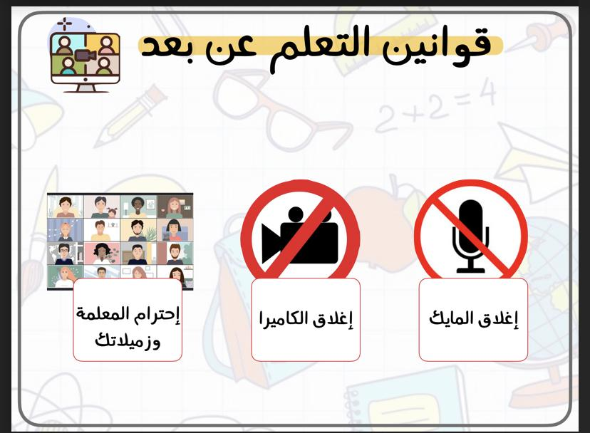




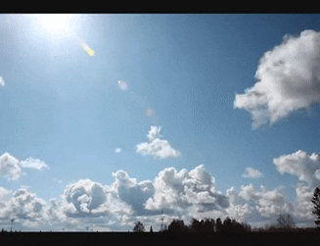

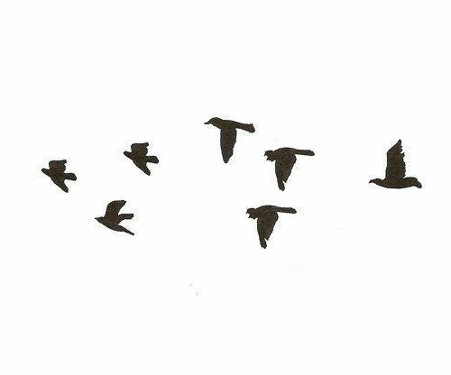
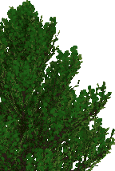
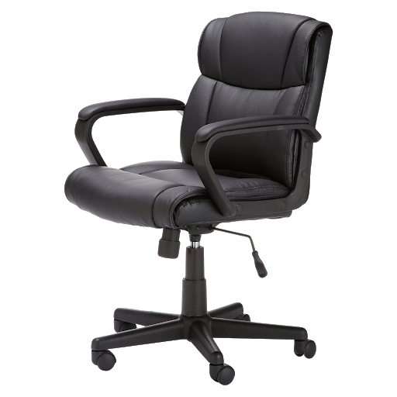
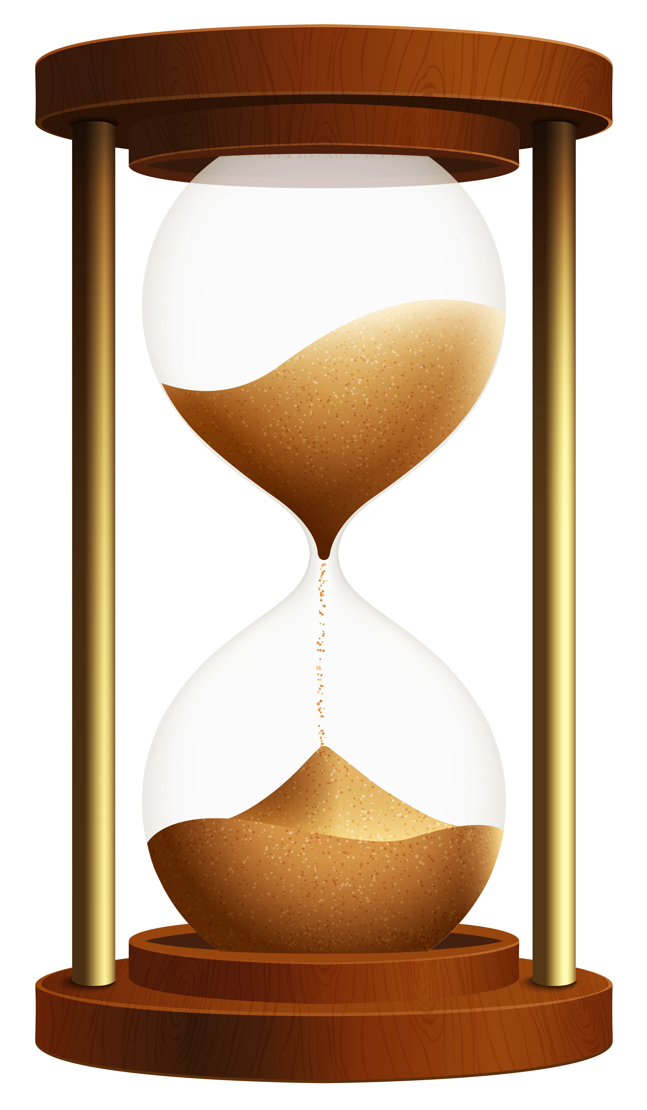
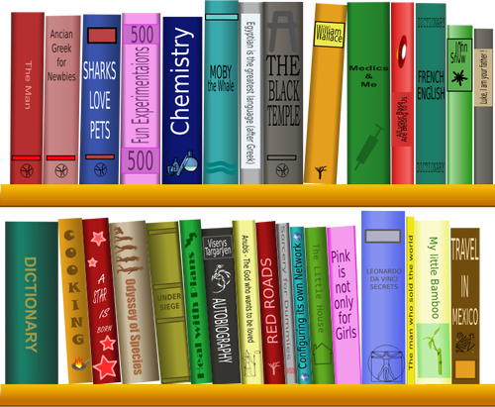


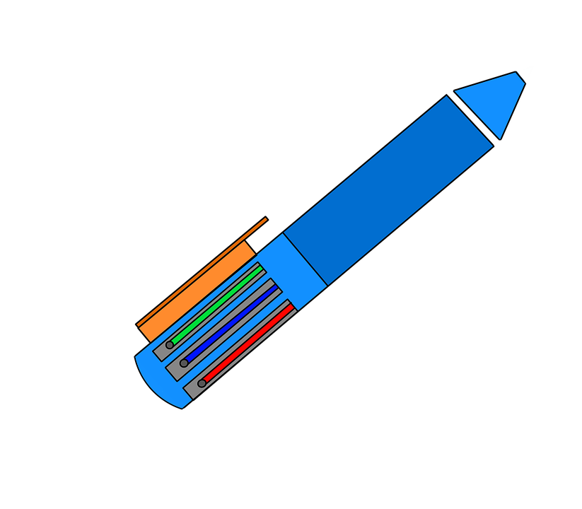
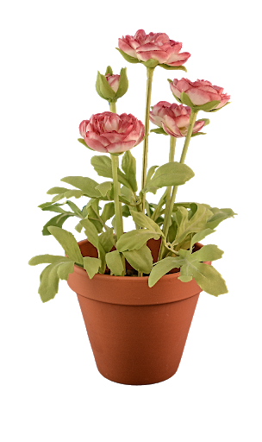
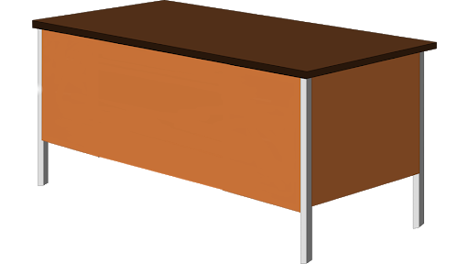
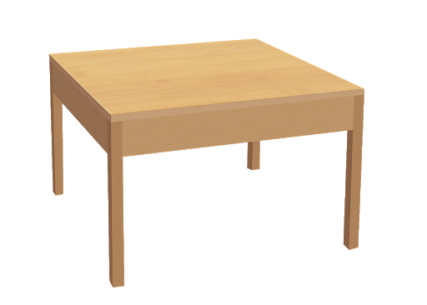



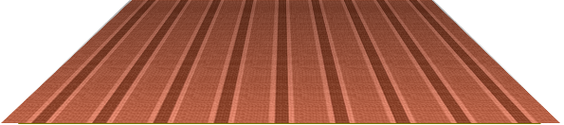

التاريخ // ١٤٤هـ
رقم الصفحة : ١٤٠
٩-١
تبسيط العبارات الجذرية
الان
استعمل خاصية قسمة
الجذور التربيعية في
تبسيط العبارات الجبرية
فيما سبق
درست إيجاد
الجذور التربيعية
في تبسيط العبارات الجذرية

Slide 3



انطاق المقام
التاريخ
المادة
العبارات الجذرية
الكفاية
الموضوع
المرافق
https://www.liveworksheets.com/1-in1799853bl
https://wordwall.net/play/8434/483/755

Slide 4


٩-١
تبسيط العبارات الجذرية

Slide 5

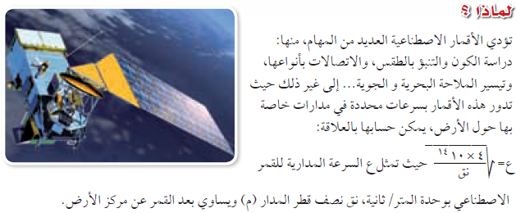

لماذا؟
التمهيد
ما العبارة الجذرية في معادلة إيجاد السرعة المدارية للقمر الاصطناعي ؟
يجب أن تجد الجذر التربيعي للقيمة التي تقع تحت إشارة الجذر
ماذا تعني إشارة الجذر في المعادلة ؟
يتم تبسيط العبارة الجذرية تحت إشارة الجذر قبل إيجاد الجذر التربيعي .
بناءا على ما تعرفه عن ترتيب العمليات ، متى يجب عليك أن تبسط العبارة الجذرية ؟
٢٩

Slide 6
تبسيط الجذور التربيعية
تبسيط الجذور التربيعية للمتغيرات
Step 1
Step 3
تحقق من فهمك صـ١٤٠
س
|س|
|س|
س^{٣}
=
س^{٢}
خاصية ضرب الجذور التربيعية
=
خاصية قسمة الجذور التربيعية
س ص
=
ص
×
س
Step 4
Step 2
س
س
=
ص
س
=
س
×
س
ص
استعمال المرافق لإنطاق المقام
تحقق من فهمك صـ١٤١
س ب ــ ص جـ
س ب + ص جـ
Step 5

Slide 7
تبسيط الجذور التربيعية
Step 1
٥٤
بسط العبارة
تحقق
٢
٥٤
٢ × ٣ × ٣ × ٣
=
٥٤
٣
٢٧
٣
٩
= × × ×
٣
٣
٣
٣
٣
٢
١
٣
×
٦
=
٦
= ٣

Slide 8
تبسيط الجذور التربيعية
Step 1
بسط العبارة :
تأكـــد
٢٤
٢
٢٤
٢
١٢
٢ × ٢ × ٢ × ٣
=
٢٤
٢
٦
٣
٣
= × × ×
٣
٢
٢
٢
١
٦
×
٢
=
٦
= ٢

Slide 9
تبسيط الجذور التربيعية
Step 1
١٨٠
بسط العبارة :
تحقق
٢
١٨٠
٢ × ٢ × ٣ × ٣ × ٥
=
١٨٠
٢
٩٠
٣
٤٥
= × × × ×
٥
٣
٣
٢
٢
٣
١٥
٥
٥
١
٥
×
٣
×
٢
=
٥
= ٦

Slide 10
تبسيط الجذور التربيعية
Step 1
٣ ١٦
بسط العبارة :
تحقق
٢
١٦
٣ ٢ × ٢ × ٢ × ٢
=
٣ ١٦
٢
٨
٢
٤
٢
٢
٢
٢
٢
٢
= ٣ × × ×
١
٢
×
٢
×
٣
=
= ١٢

Slide 11
خاصية ضرب الجذور التربيعية
Step 2
١٠
×
٥
بسط العبارة :
تحقق
٢
١٠
٥
٥
٥
٥ × ٢
×
=
١٠
×
٥
١
×
×
=
٢
٥
٥
٢
×
٥
=
٥ ٢
=

Slide 12
خاصية ضرب الجذور التربيعية
Step 2
٨
×
٦
بسط العبارة :
تحقق
٢
٦
٣
٣
=
٨
×
٦
١
٢ × ٢ × ٢
×
٣ × ٢
×
×
×
×
=
٢
٢
٢
٢
٣
٢
٨
٢
٤
٢
٢
٣
٢
×
٢
×
=
١
٤ ٣
=

Slide 13
خاصية ضرب الجذور التربيعية
Step 2
٨
×
٦
بسط العبارة :
تحقق
٢
٦
٣
٣
=
٨
×
٦
١
٢ × ٢ × ٢
×
٣ × ٢
×
×
×
×
=
٢
٢
٢
٢
٣
٢
٨
٢
٤
٢
٢
٣
٢
×
٢
×
=
١
٤ ٣
=

Slide 14
خاصية ضرب الجذور التربيعية
Step 2
١٤
×
١٠
بسط العبارة :
تحقق
٢
١٠
٥
٥
=
١٤
×
١٠
١
٢ × ٧
×
٥ × ٢
×
×
×
=
٧
٢
٢
٥
٢
١٤
٧
٧
٢١
٧
٥
×
٢
×
=
٢ ٣٥
=

Slide 15
تبسيط الجذور التربيعية
Step 1
٢ ٢٥
بسط العبارة :
تاكد
٥
٢٥
٥
٥
٢ ٥ × ٥
=
٢ ٢٥
١
= ٢ ×
٥
٥
٥
×
٢
=
= ١٠

Slide 16
خاصية ضرب الجذور التربيعية
Step 2
١٨
×
٣
بسط العبارة :
تحقق
٢
١٨
٢ × ٣ ×٣
×
٣
٣
٩
٣
٣
×
×
×
=
١
٣
٣
٢
٣
٢
٣
٣
×
×
=
٣ ٦
=

Slide 17
خاصية ضرب الجذور التربيعية
Step 2
تاكد
٣ ١٠ × ٤ ١٠
بسط العبارة :
٣ ١٠ × ٤ ١٠ =
١٠
×
١٠
٣ × ٤ ×
١٠
= ٣ × ٤ ×
= ١٢٠

Slide 18
تبسيط الجذور التربيعية للمتغيرات
Step 3
مثال
٩٠ س^{٣} ص^{٤} ك^{٥}
بسط العبارة :
٢
٩٠
٣
٤٥
٣
١٥
٢ × ^{٢}٣ × ٥ × س^{٢} × س × ص^{٤} × ك^{٤} × ك
=
٥
٥
١
ك^{٢}
ص^{٢}
|س|
٣
١٠ س ك
٣|س| ص^{٢} ك^{٢}
=

Slide 19
تبسيط الجذور التربيعية للمتغيرات
Step 3
تاكد
^{٤}٢× ٢ × ر^{٢} × ك^{٤} × ت^{٤} × ت
٣٢ ر^{٢} ك^{٤} ت^{٥}
٢
٣٢
٢
١٦
=
٢
٨
٢
٤
٢
٢
ت^{٢}
ك^{٢}
|ر|
^{٢}٢
١
٢ ت
٤|ر| ك^{٢} ت^{٢}
=

Slide 20
تبسيط الجذور التربيعية للمتغيرات
Step 3
تحقق
٥٦ س ص^{١٠} ك^{٥}
٢
٥٦
٢
٢٨
^{٢}٢ × ٢ × ٧ × س × ص^{١٠} × ك^{٤} × ك
=
٢
١٤
٧
٧
١
ك^{٢}
|ص^{٥}|
٢
١٤ س ك
٢|ص^{٥}| ك^{٢}
=

Slide 21
تبسيط الجذور التربيعية للمتغيرات
Step 3
تاكد
٦٠ س^{٤} ص^{٧}
٢
٦٠
٢
٣٠
^{٢}٢ × ٣ × ٥ × س^{٤} × ص^{٦} × ص
=
٣
١٥
٥
٥
١
|ص^{٣}|
س^{٢}
٢
١٥ص
٢ س^{٢} |ص^{٣}|
=

Slide 22
تبسيط الجذور التربيعية للمتغيرات
Step 3
تاكد
٨٨ م^{٣} ب^{٢} ر^{٥}
٢
٨٨
٢
٤٤
^{٢}٢ × ٢ × ١١ × م^{٢} × م × ب^{٢} × ر^{٤} × ر
=
٢
٢٢
١١
١١
١
ر^{٢}
|ب|
|م|
٢
٢٢ م ر
٢|م| |ب| ر^{٢}
=

Slide 23
تبسيط الجذور التربيعية للمتغيرات
Step 3
تاكد
٩٩ أ ب^{٥} جـ^{٢}
٣
٩٩
٣
٣٣
^{٢}٣ × ١١ × أ × ب^{٤} × ب × جـ^{٢}
=
١١
١١
١
|جـ|
ب^{٢}
٣
١١ أ ب
٣ ب^{٢} |جـ|
=

Slide 24
خاصية قسمة الجذور التربيعية
تاكد
Step 3
١٢
٦ ص
×
٦ ص
=
٢
٧٢
١٢
١٢
١٢
٢
٣٦
٢
١٢
٢
١٨
٢
٦
٧٢ ص
٣
٩
٣
٣
=
١٢
٣
٣
١
١
٢ × ٢ × ٢ × ٣ × ٣ × ص
=
١٢
٢ ص
٢ ص
٣
×
٢
=
=
٢
٢ × ٢ × ٣

Slide 25
خاصية قسمة الجذور التربيعية
Step 3
تاكد
١٠
٤٥
٤٥
٢
٤٥٠
×
=
٣
٢٢٥
٢
١٠
١٠
١٠
١٠
٣
٧٥
٥
٥
٥
٢٥
١
٤٥٠
=
٥
٥
١٠
١
٢ × ٣ × ٣ × ٥ × ٥
=
١٠
٢
٣
٢
٣ × ٥
=
=
٢
٢ × ٥

Slide 26
استعمال المرافق لإنطاق المقام
٣
Step 4
بسط العبارة :
٢
٢ +
٢
٢ ــ
٣
٣
×
=
٢
٢ ــ
٢
٢ +
٢
٢ +
٣ ( ٢ ــ )
٢
=
٢
ــ
٤
٢
٣
ــ
٦
=
٢

Slide 27
استعمال المرافق لإنطاق المقام
٧
Step 4
بسط العبارة :
تاكد
٧
٣ ــ
٧
٣ +
٧
٧
×
=
٧
٣ +
٧
٣ ــ
٧
٣ ــ
٧ ( ٣ + )
٧
=
٧
ــ
٩
٧
٧
+
٢١
=
٢

Slide 28
استعمال المرافق لإنطاق المقام
Step 4
٣
تاكد
بسط العبارة :
٥
٣ +
٥
٣ ــ
٣
٣
×
=
٥
٣ ــ
٥
٣ +
٥
٣ +
٣ ( ٣ ــ )
٥
=
٥
ــ
٩
٥
٣
ــ
٩
=
٤

Slide 29
استعمال المرافق لإنطاق المقام
٥
Step 4
بسط العبارة :
تاكد
٦
٢ ــ
٦
٢ +
٥
٥
×
=
٦
٢ +
٦
٢ ــ
٦
٢ ــ
٥ ( ٢ + )
٦
=
٦
ــ
٤
٦
٥
+
١٠
=
ــ ٢

Slide 30

استعمال المرافق لإنطاق المقام
٢
Step 4
بسط العبارة :
تاكد
١٠
١ ــ
١٠
١ +
٢
٢
×
=
١٠
١ +
١٠
١ ــ
١٠
١ ــ
٢ ( ١ + )
١٠
=
١٠
ــ
١
١٠
٢
+
٢
=
ــ ٩

Slide 31
استعمال المرافق لإنطاق المقام
٣
٢
ــ
٤
٤ × ٣
ــ
٤
Step 4
تاكد
=
=
٤
٤
١٢
٤ ــ
١
١
٢ ( ٢ ــ )
×
=
٣
ــ
٢
٣
=
=
=
١٢
٤ ــ
١٢
٤ +
١٢
٤ +
٢
٤
١ ( ٤ ــ )
١٢
=
١٢
ــ
١٦
١٢
ــ
٤
=
=
٤

Slide 32
استعمال المرافق لإنطاق المقام
Step 4
٤
تأكد
بسط العبارة :
٧
٦ ــ
٧
٦ +
٤
٤
×
=
٧
٦ +
٧
٦ ــ
٧
٦ ــ
٤ ( ٦ + )
٧
=
٧
ــ
٣٦
+
٧
٤
٢٤
=
٢٩

Slide 33
استعمال المرافق لإنطاق المقام
Step 4
٦
تاكد
٢ ( ١٥ ــ ٣ )
٣٠
بسط العبارة :
١١
١١
٦
ــ
=
=
١١
٥ +
١٤
١٤
٧
١١
٥ ــ
٦
٦
١١
٣
ــ
١٥
×
=
=
١١
٥ ــ
١١
٥ +
١١
٥ +
٧
٦ ( ٥ ــ )
١١
=
١١
ــ
٢٥

Slide 34
تبسيط الجذور التربيعية
Step 1
٥٢
بسط العبارة
تدرب
٢
٥٢
٢ × ٢ × ١٣
=
٥٢
٢
٢٦
١٣
١٣
= × ×
١
١٣
٢
٢
١٣
×
٢
=
١٣
= ٢

Slide 35
تبسيط الجذور التربيعية
Step 1
٥٦
بسط العبارة
تتدرب
٢
٥٦
٢ × ٢ × ٢ × ٧
=
٥٦
٢
٢٨
٢
١٤
= × × ×
٧
٧
٧
٢
٢
٢
١
١٤
×
٢
=
١٤
= ٢

Slide 36
تبسيط الجذور التربيعية
Step 1
٧٢
بسط العبارة :
تحقق
٢
٧٢
٢ × ٢ × ٢ × ٣ × ٣
=
٧٢
٢
٣٦
٢
١٨
= × × × ×
٢
٣
٣
٢
٢
٣
٩
٣
٣
١
٢
×
٣
×
٢
=
٢
= ٦

Slide 37
تبسيط الجذور التربيعية
Step 1
٣ ١٨
بسط العبارة :
تاكد
٢
١٨
٣
٩
٣ ٣ ×٣ × ٢
=
٣ ١٨
٣
٣
١
٢
×
٣
= ٣ ٣ ×
٢
×
×٣
٣
=
٢
= ٩

Slide 38
تبسيط الجذور التربيعية
Step 1
٢٤٣
بسط العبارة :
تحقق
٣
٢٤٣
٣ × ٣ × ٣ × ٣ × ٣
=
٢٤٣
٣
٨١
٣
٢٧
٣
= ٣ × × × ×
٣
٣
٣
٣
٩
٣
٣
١
٣
×
٣
×
٣
=
٣
= ٩

Slide 39
تبسيط الجذور التربيعية
Step 1
٢٤٥
بسط العبارة
تدرب
٥
٢٤٥
٥ × ٧ × ٧
=
٢٤٥
٧
٤٩
٧
٧
= × ×
١
٥
٧
٧
٥
×
٧
=
٥
= ٧

Slide 40
خاصية ضرب الجذور التربيعية
Step 2
١٥
×
٥
بسط العبارة :
تدرب
٣
١٥
٥
٥
٥
٥ × ٣
×
=
١٥
×
٥
١
×
×
=
٣
٥
٥
٣
×
٥
=
٥ ٣
=

Slide 41
تبسيط الجذور التربيعية
Step 1
٢ ٧
×
٣ ٨
تدرب
٢
٨
٢
٤
٧
× ٢
٢
×
×
×
٣
=
٢
٢
٢
٢
١
٧
٢
×
٢
×
٢
×
٣
=
١٢ ١٤
=

Slide 42
تبسيط الجذور التربيعية
Step 1
٤ ٢
×
٥ ٨
تدرب
٢
٨
٢
٤
٢
× ٤
٢
×
×
×
٥
=
٢
٢
٢
٢
١
٢
×
٤
×
٢
×
٥
=
٨٠
=

Slide 43
تبسيط الجذور التربيعية للمتغيرات
Step 3
تاكد
٢٥ ب^{٢}
٣
٥
٢٥
٥
٥
^{٢}٥ × ب^{٢}
=
٣
١
|ب|
٥
٣ × ٥|ب|
=
١٥|ب|
=

Slide 44
تبسيط الجذور التربيعية للمتغيرات
Step 3
تاكد
٨١ ك^{٥}
٥
٣
٨١
٣
٢٧
^{٢}٩ × ك^{٤} × ك
=
٣
٩
٣
٣
١
ك^{٢}
٩
٥ ×
ك
٩ ك^{٢}
=
ك
٤٥ك^{٢}

Slide 45
تبسيط الجذور التربيعية للمتغيرات
Step 3
تاكد
٢٨ أ ^{٢} ب^{٣}
٢
٢٨
٢
١٤
^{٢}٢ × ٧ × أ^{٢} × ب^{٢} × ب
=
٧
٧
١
^{| ب|}
^{| أ|}
٢
٧ب
^{| ب|}
^{| أ|}
٢
=

Slide 46
استعمال المرافق لإنطاق المقام
٢
١٨
ــ
٥٤
٤ × ٢
ــ ٩
Step 4
٥٤
تاكد
=
=
٢٨
٢٨
٨
٦ +
٩
٩
٢
٢٧
٢ (٢٧ ــ٩ )
×
=
ــ٩
٢
=
=
=
٨
٦ +
٨
٦ -
٨
٦ -
١٤
٢٨
٩ ( ٦ ــ )
٨
=
٨
ــ
٣٦
٨
ــ ٩
٥٤
=
=
٢٨

Slide 47


